Slide 1



Uvedení do biologie
Bioindikace: principy, příklady, využití

Slide 2
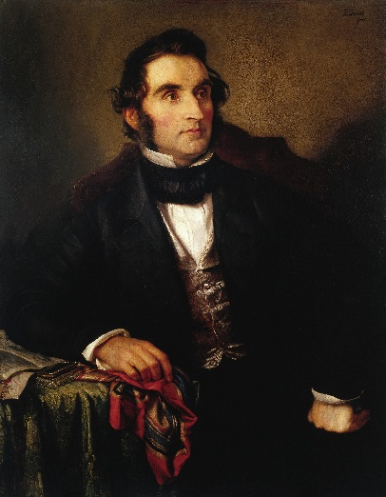
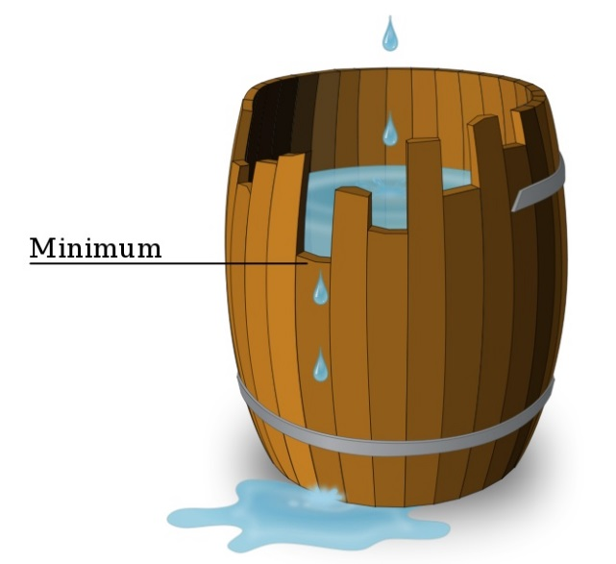

Liebigův zákon minima
„Výše výnosu závisí na té živině, která je vzhledem k optimální potřebě v nejmenším množství (minimu).“¹⁾
mezi 4 základní faktory pro rostliny patří voda, vzduch, světlo, teplo, dále jsou stěžejní základní a stopové živiny
Liebig se mimo jiné zabýval výživou rostlin, jeho formulace zákona minima položila základ k používání syntetických hnojiv
Justus von Liebig
(1803-1873)
„Faktor prostředí, který je v minimu, omezuje život organismu“²⁾
například pro pouštní živočichy je voda limitujícím faktorem, ačkoli ostatní podmínky života mohou být optimální
Die Chemie in ihrer Anwendung auf Agrikultur und Physiologie, 1840
ŠLÉGL, Jiří, KISLINGER, František, LANÍKOVÁ, Jana. Ekologie a ochrana životního prostředí pro gymnázia. Praha: Fortuna, 2002. s. 15. ISBN 80-7168-828-2

Slide 3
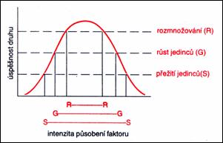
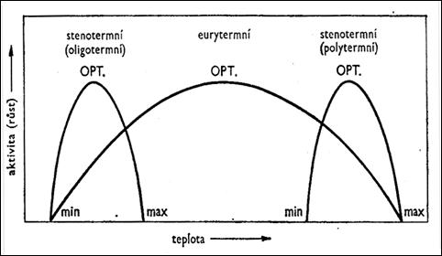
Ekologická tolerance a valence
Tolerancí označujeme schopnost organismů snášet určité rozpětí libovolného faktoru.
Rozpětí tolerance se nazývá ekologická valence druhu.
K čemu nám může být valence dobrá?
obecné určení tolerance druhu ke změně daného faktoru:
eury- existence druhu je možná v širokém rozmezí
steno- existence druhu je možná pouze v úzkém rozmezí
bioindikace/biomonitoring
evoluční strategie

Slide 4
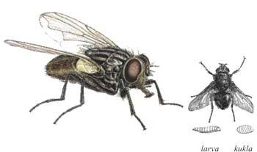
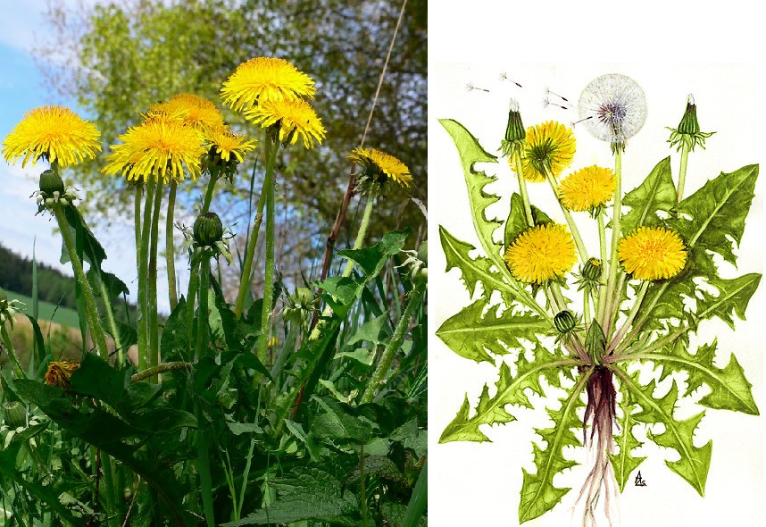
Eury-
Euryvalentní označení pro druhy se širokou ekologickou valencí
Euryektní označení pro druhy vyskytují se v nejrůznějších

Slide 5
Steno-
Stenovaletní označení pro druhy s úzkou ekologickou valencí
Stenoekní označení pro druhy vyskytují se ve velmi specifických podmínkách
příkladem mohou být druhy vázané na úzké rozmezí půdních podmínek
Acidofyty: vyhledávají kyselá stanoviště (některé jsou dokonce kalcifobní)
bělomech sivý
Indikátor kyselých půd, akumulace surového humusu, indikátor podzolizace
Kalcifóbní druhy
metlička křivolaká kociánek dvoudomý brusnice borůvka

Slide 6
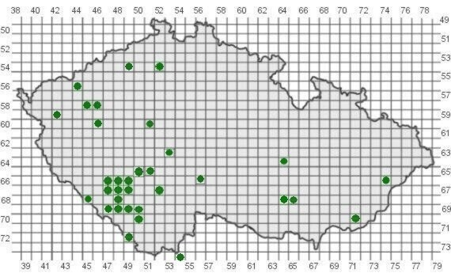
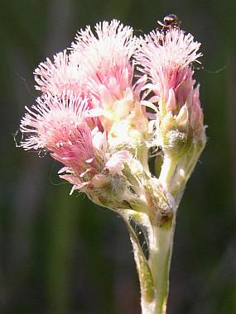
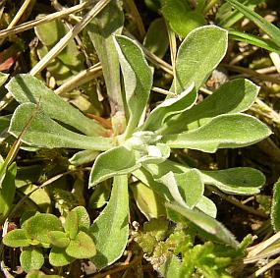
Steno-
Stenovaletní označení pro druhy s úzkou ekologickou valencí
Stenoekní označení pro druhy vyskytují se ve velmi specifických podmínkách
Příkladem mohou být druhy vázané na úzké rozmezí půdních podmínek
Acidofyty: vyhledávají kyselá stanoviště (některé jsou dokonce kalcifobní)
bělomech sivý
Indikátor kyselých půd, akumulace surového humusu, indikátor podzolizace
Kalcifóbní druhy
metlička křivolaká kociánek dvoudomý brusnice borůvka
http://botany.cz/cs/

Slide 7
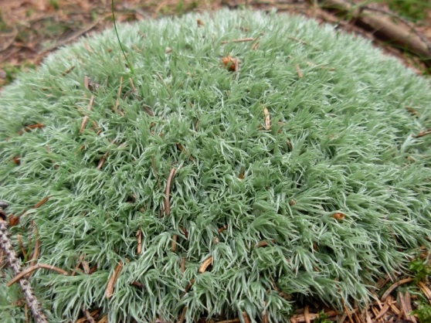
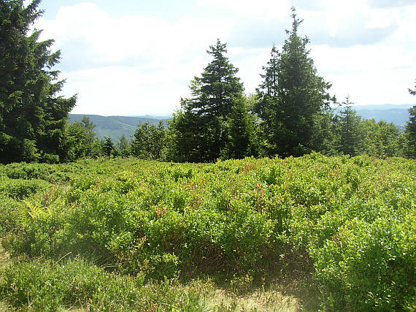
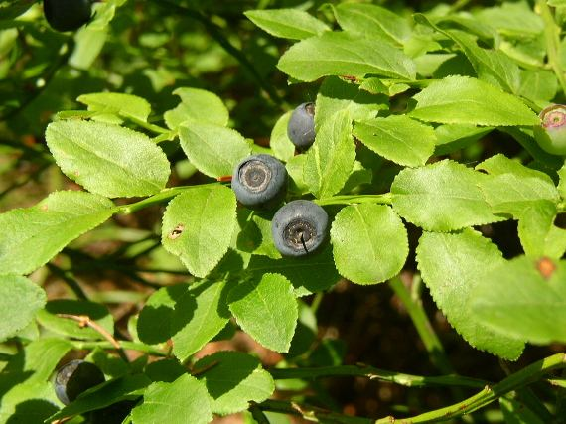
Steno-
Stenovaletní označení pro druhy s úzkou ekologickou valencí
Stenoekní označení pro druhy vyskytují se ve velmi specifických podmínkách
Příkladem mohou být druhy vázané na úzké rozmezí půdních podmínek
Acidofyty: vyhledávají kyselá stanoviště (některé jsou dokonce kalcifobní)
bělomech sivý
Indikátor kyselých půd, akumulace surového humusu, indikátor podzolizace
Kalcifóbní druhy
brusnice borůvka
http://botany.cz/cs/

Slide 8
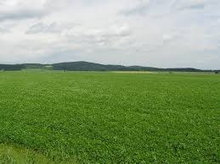
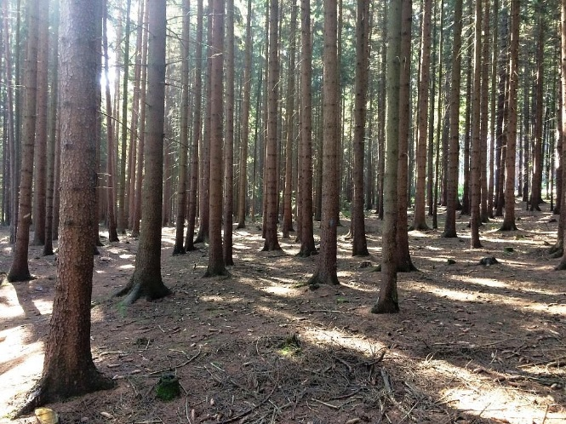
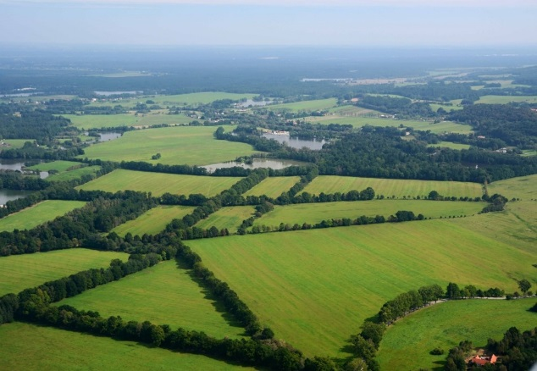
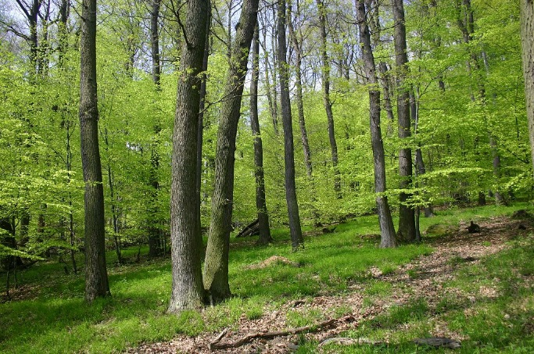

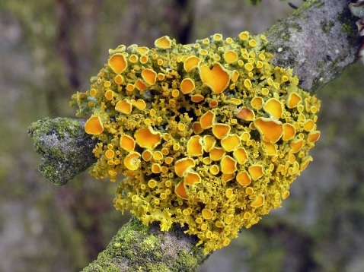
Biomonitoring
sledování stavu a změn životního prostředí za pomoci živých organismů
sledujeme většinou kvalitativní změny prostředí
využívá druhů stenoektních vůči určitému faktoru/rům prostředí
indikované změny prostředí mohou mít nejrůznější příčiny (GKZ, vulkaminumus, znečištění ovzduší, záplavy)
často se rovněž různé změny v životního prostředí ovlivňují: např. ztráta diverzity stanovišť a eutrofizace
Zdroje fotografií: http://www.biolib.cz/
nature.hyperlink.cz
ekolist

Slide 9
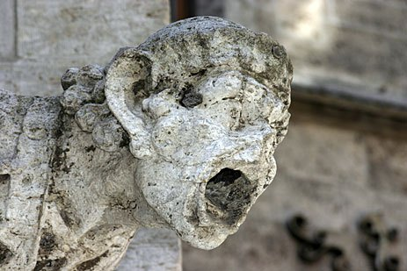
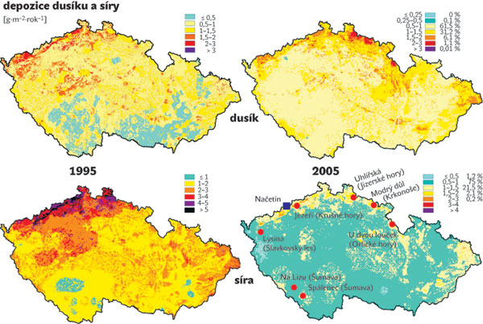
Výrazné změny prostředí na území ČR od 20. stol.
Acidifikace
Hůnová, Iva, Jana Maznová, and Pavel Kurfürst. "Trends in atmospheric deposition fluxes of sulphur and nitrogen in Czech Forests." Environmental Pollution 184 (2014): 668-675.

Slide 10
Pokles úživnosti lesních půd v důsledku acidifikace
Výstupy projektu BioSoil
Šrámek a kol., 2013
Dle metodiky ÚHUL (2009):
Normální (K): 10-20% BS
Středně bohatá (S): 20-30%
Bohatá (B): víc, než 30%
Lesní půda – chléb lesa – je méně bohatá na živiny, než odpovídá našim předpokladům…

Slide 11
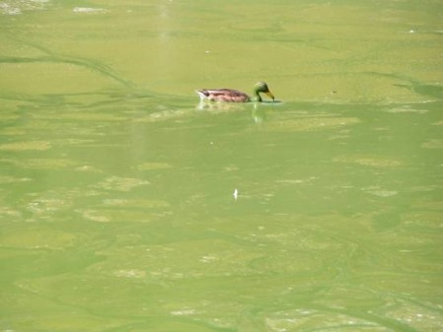
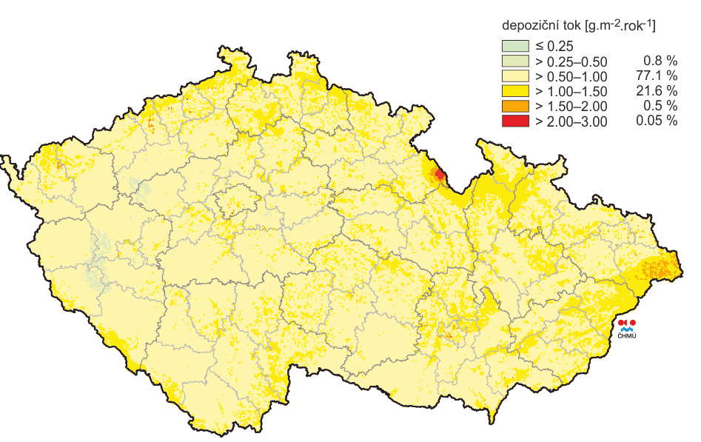
Výrazné změny prostředí na území ČR od 20. stol.
Eutrofizace
1995
2015
Hůnová, Iva, Jana Maznová, and Pavel Kurfürst. "Trends in atmospheric deposition fluxes of sulphur and nitrogen in Czech Forests." Environmental Pollution 184 (2014): 668-675.
Notes:
Pod pojmem eutrofizace rozumíme nadměrný vstup živin do prostředí v souvislosti s lidskou činností. Tento vstup povětšinou vede k výraznému poklesu biodiverzity a „globalizaci ekosystémů a krajiny“ – v krajině pak naprosto dominuje pouze několik málo druhů. Nejčastější příčinou eutrofizace jsou reaktivní formy dusíku a také minerální formy fosforu. Reaktivní formy dusíku se do prostředí dostávají díky spalování fosilních paliv a nadměrnému používání minerálních hnojiv. Nadměrné množství fosforu pak ovlivňuje především zemědělskou krajinu a vody.

Slide 12
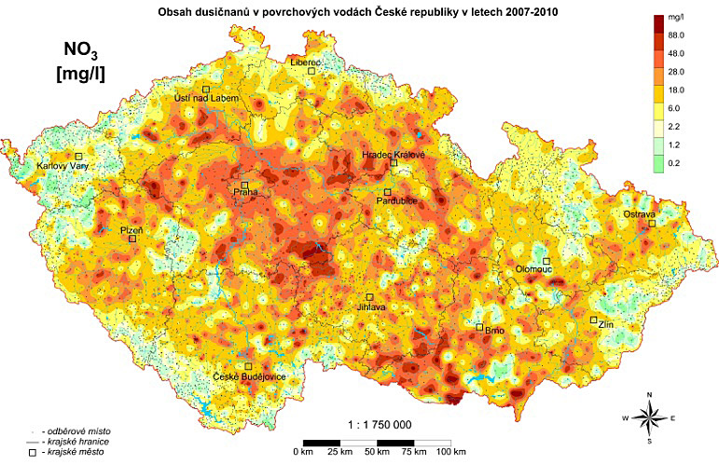
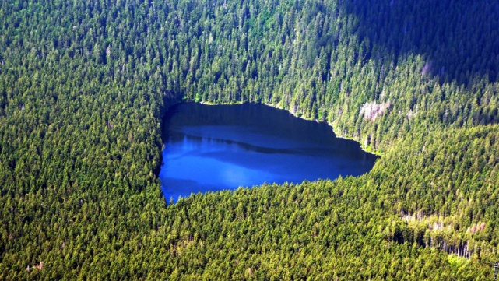
Acidifikace a eutrofizace: příklady změn
pokles pH Čertova jezera na Šumavě: (Šumava je přitom považována za relativně acidifikací méně zasažené území) 6,5 až 7,0 v roce 1936, 4,5–4,8 v roce 1976
v pramenech Krušných hor byl v letech 1980-1990 zaznamenám 10-ti násobný vzestup koncentrace NO₃⁻ oproti rokům 1955 – 1959
Je zřejmé, že především v zemědělských oblastech jsou koncentrace za legislativní hranicí limitů pro pitnou vodu (50 mg NO3/l) i za limity pro environmentální kvalitu (24 mg NO3/l).
http://www.klimatickazmena.cz/

Slide 13
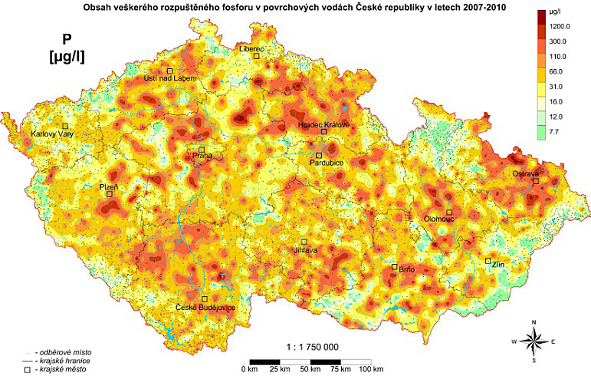
Acidifikace a eutrofizace: příklady změn
pokles pH Čertova jezera na Šumavě: (Šumava je přitom považována za relativně acidifikací méně zasažené území) 6,5 až 7,0 v roce 1936, 4,5–4,8 v roce 1976
v pramenech Krušných hor byl v letech 1980-1990 zaznamenám 10-ti násobný vzestup koncentrace NO₃⁻ oproti rokům 1955 – 1959
Je zřejmé, že především v zemědělských oblastech jsou koncentrace za legislativní hranicí limitů pro pitnou vodu (0.15 mg P/l) i za limity pro environmentální kvalitu (0.05 mg P/l).
http://www.klimatickazmena.cz/
Notes:
Vyhláška omezující sloučeniny fosforu v pracích prostředcích (Vyhl. 78/2006 Sb.), která nabyla účinnosti až v roce 2006, je také smutnou vizitkou. Nevztahuje se totiž ani na průmyslové praní, ani na mycí prostředky na nádobí. Před čtyřiceti lety by byla zásadním průlomem, ale dnes, kdy většina domácností je vybavena myčkou, zůstává polovičatá.
http://vodnihospodarstvi.cz/boj-o-fosfor/

Slide 14
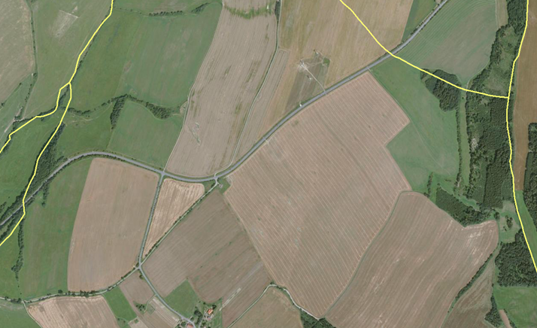
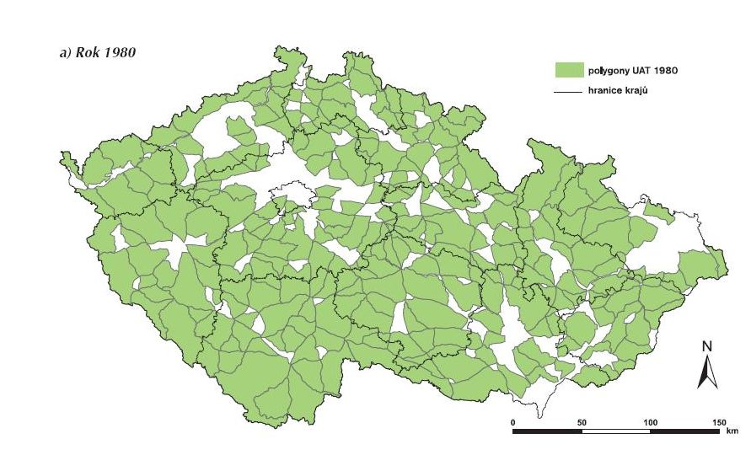
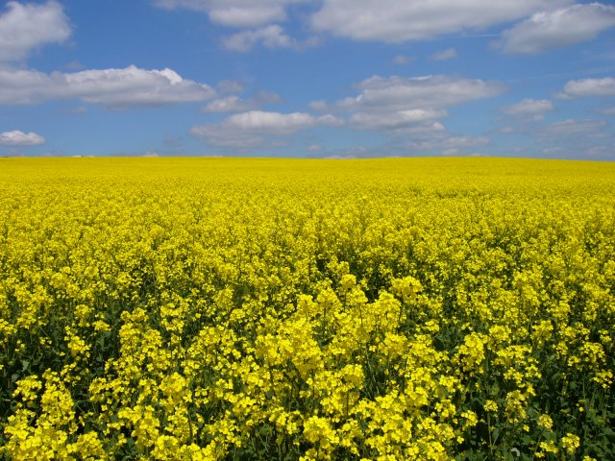
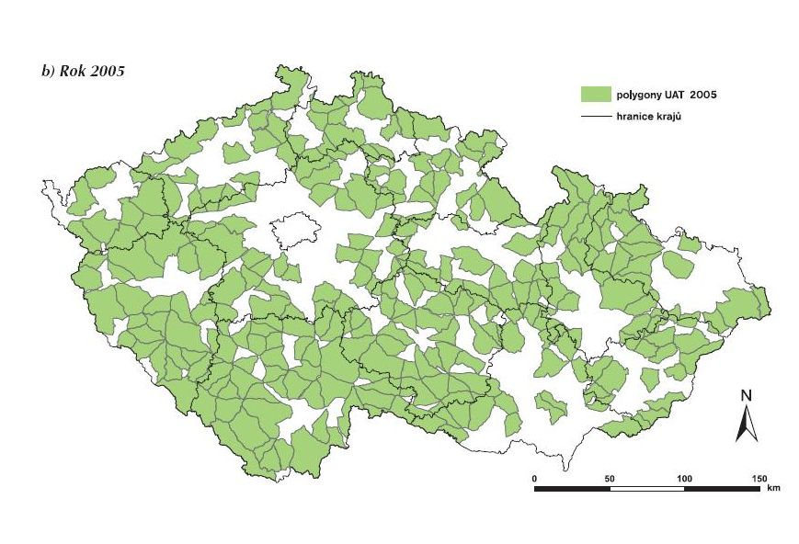
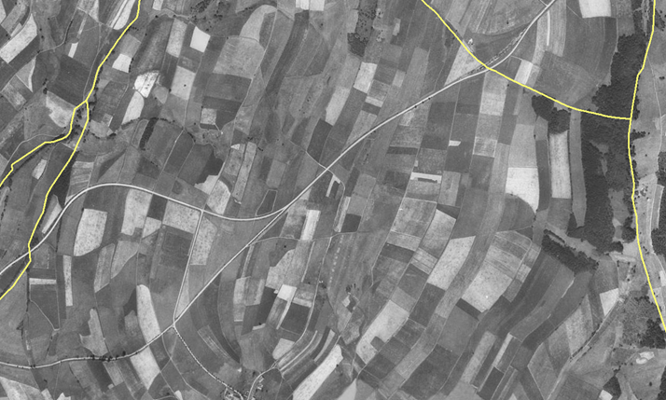
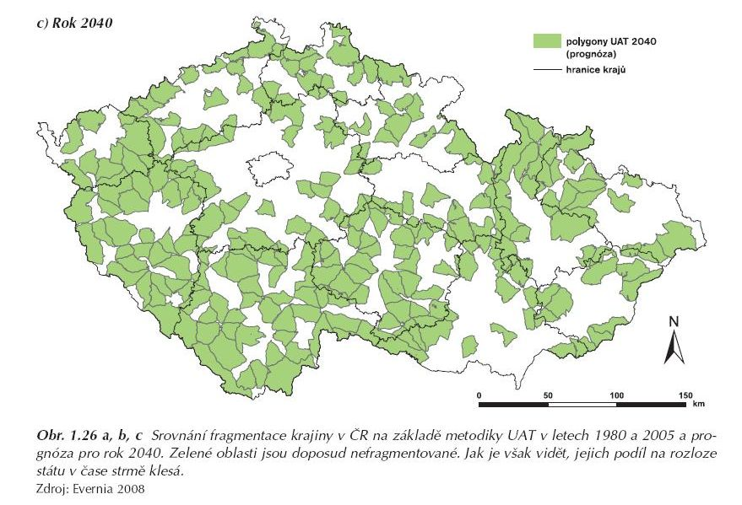
Výrazné změny prostředí na území ČR od 20. stol.
Fragmentace krajiny, chemizace zemědělství
evernia.cz
Notes:
https://www.stream.cz/adost/10019667-smrt-nese-jmeno-glyfosat

Slide 15
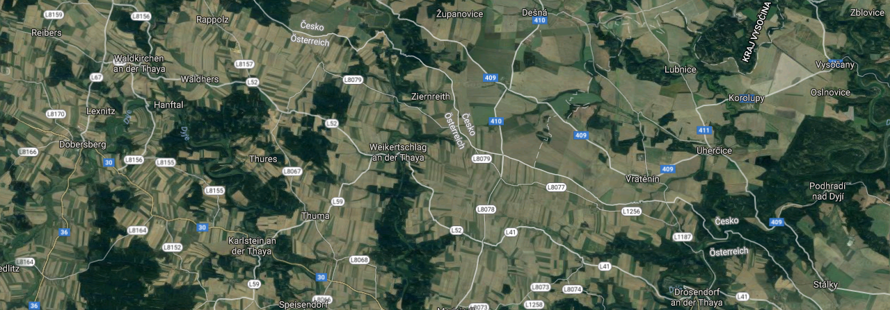
google.maps

Slide 16
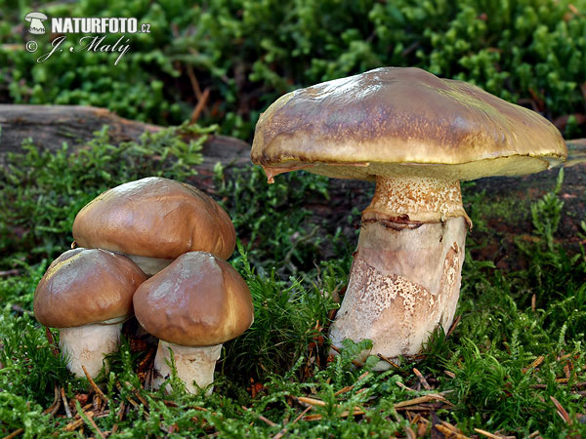
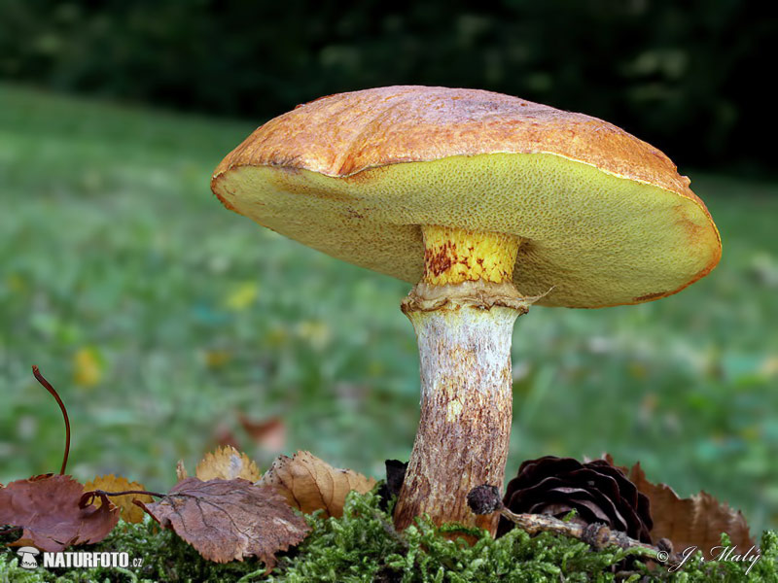
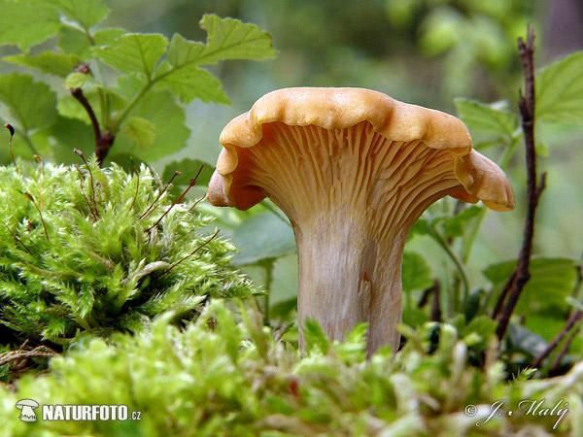
klouzek obecný
Bioindikátory kvality ovzduší
Vážná varování
v lese nenajdeme klouzky, lišky, ryzce
smrky mají méně než 5 ročníků jehličí
v okolí nenajdete keříčkovité a lupenité lišejníky
klouzek sličný
liška obecná
naturfoto.cz
Notes:
Liška obecná = lišky rostou většinou ve skupinách a to jak v listnatých, tak i v jehličnatých lesích. Daří se jim především pod borovicemi, břízami a buky. V posledních letech se opět začínají hojněji objevovat, což je velmi příznivé, protože jsou považovány za dobrý indikátor čistoty prostředí.
Klouzek obecný = patří mezi nejhojnější kosmopolitní houby vázané na některé druhy borovic s dvěma jehlicemi ve svazku, především na borovici lesní (Pinus sylvestris).
Klouzek sličný = v lesích všech typů pod modřiny nebo v jejich blízkosti, na holém jehličí nebo v trávě

Slide 17
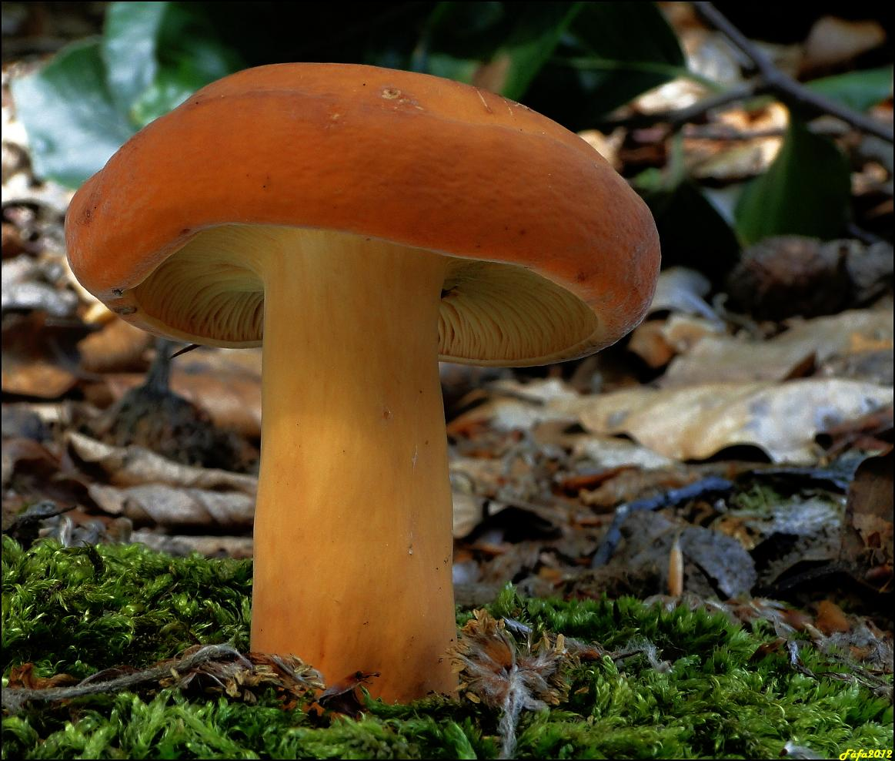
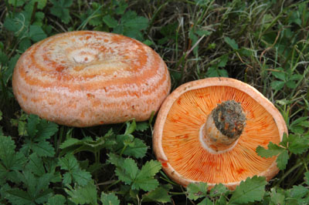
Bioindikátory kvality ovzduší
Vážná varování
v lese nenajdeme klouzky, lišky, ryzce
smrky mají méně než 5 ročníků jehličí
v okolí nenajdete keříčkovité a lupenité lišejníky
ryzec syrovinka
http://nahouby.cz/
ryzec pravý
Notes:
Ryzec obecný = roste místy hojně, ve skupinách, obvykle v travnatých či mechových místech pod borovicemi, často v mladých porostech či na jejich okrajích, např. u lesních cest.
Ryzec syrovinka = roste roztroušeně v listnatých, smíšených i jehličnatých lesích pod duby, buky, habry, borovicemi, smrky

Slide 18
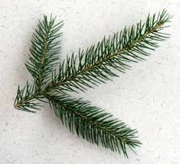
Bioindikátory kvality ovzduší
Vážná varování
v lese nenajdeme klouzky, lišky, ryzce
smrky mají méně než 5 ročníků jehličí
v okolí nenajdete keříčkovité a lupenité lišejníky
zdravý smrk má sytě zelené a nezkrácené jehličí, při pohledu ze vzdálenosti alespoň trojnásobné délky stromu není koruna prořídlá (nejsou vidět „průstřely“) a nese minimálně sedm ročníků jehličí
Notes:
Ryzec obecný = roste místy hojně, ve skupinách, obvykle v travnatých či mechových místech pod borovicemi, často v mladých porostech či na jejich okrajích, např. u lesních cest.
Ryzec syrovinka = roste roztroušeně v listnatých, smíšených i jehličnatých lesích pod duby, buky, habry, borovicemi, smrky

Slide 19
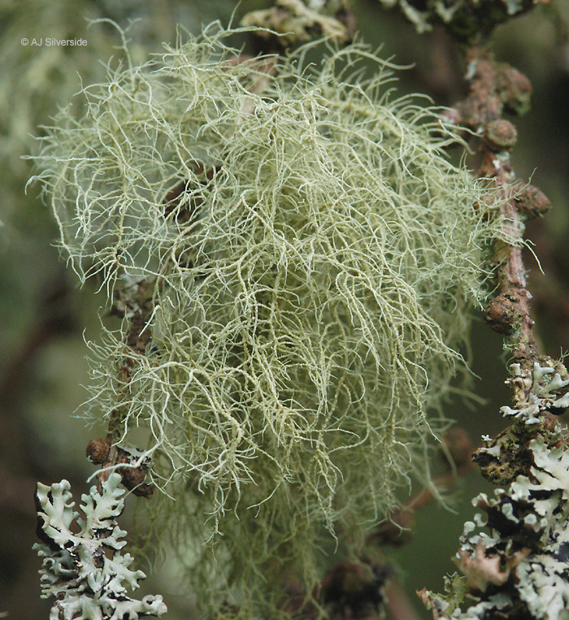
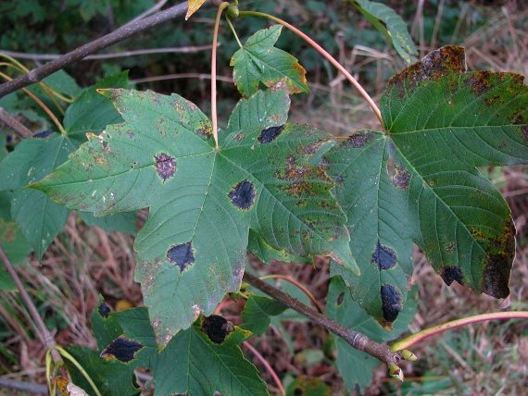
lišejník rodu provazovka
Bioindikátory kvality ovzduší
Znaky kvality
nejrůznější životní formy lišejníků (korovité, lupenité, keříčkovité) jsou hojně zastoupeny
výskyt lišejníku provazovky
smrky mají sedm a více ročníků jehličí
na listech javorů jsou nápadné černé skvrny, způsobené výskytem houby svraštělky javorové
http://botany.cz/

Slide 20
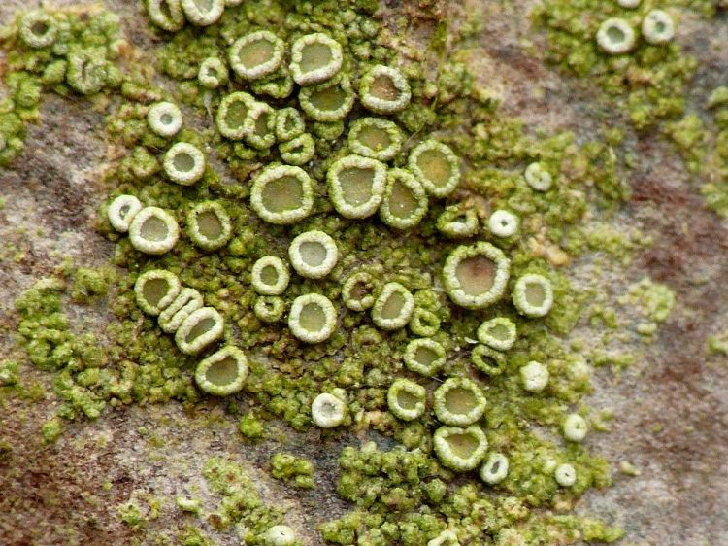
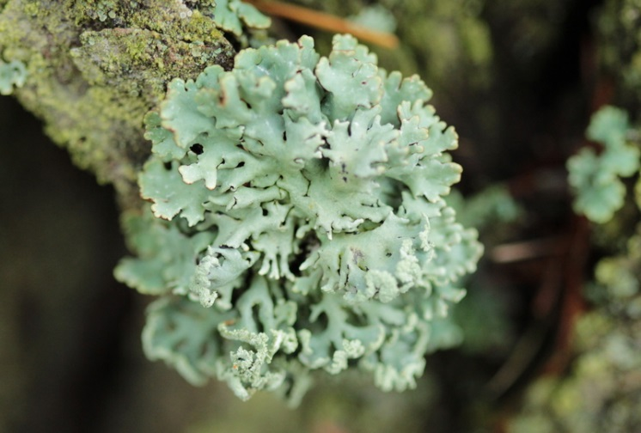
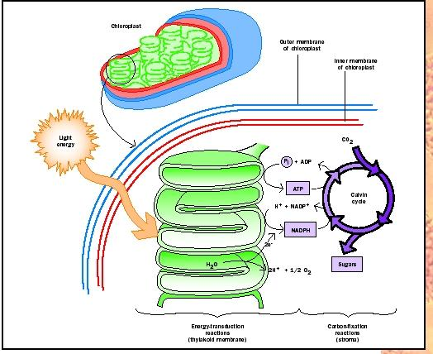
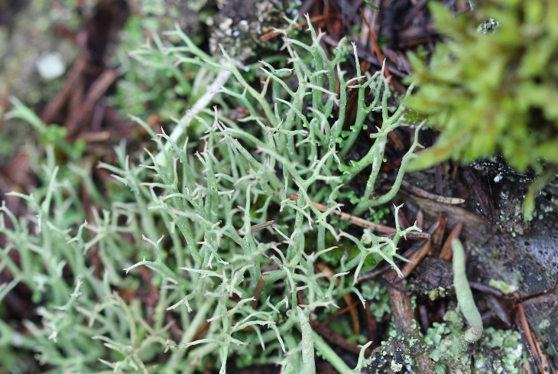
Lišejníky jako bioindikátory
lišejník = lichenizovaná houba
soužití mykobionta a fotobionta
https://eluc.kr-olomoucky.cz/

Slide 21
Lišejníky jako bioindikátory
bylo popsáno celkem 15 000 druhů lišejníků
lišejníky se dokáží přizpůsobit extrémním podmínkám a téměř každému podkladu: rostou na kůře stromů, kamenech, betonu, v pouštích, na krovkách brouků i ve sluncem vybělených lebkách mrtvých zvířat…
druh Verrucaria serpuloides žije trvale ponořen v mrazivých arktických vodách
vazbu lišejníků na kvalitu ovzduší podtrhuje fakt, že vstřebávají vzdušnou vlhkost a nejsou ukotveny v půdě, která má obecně pufrační účinky
https://eluc.kr-olomoucky.cz/

Slide 22
Lišejníky jako bioindikátory
dělení stélek dle morfologie je přínosné z hlediska bioindikace, jelikož citlivost dle znečištěnému ovzduší stoupá v řadě: korovitá < lupenitá < keříčkovitá
korovitá stélka pevně přirůstá k podkladu, nelze ji bez poškození odebrat, výskyt těchto lišejníků není vázán na dostatečnou vzdušnou vlhkost
lupenitá stélka se často větví do mnoha bizarních lalůčků, stélka je přirostlá buď v jednom místě, nebo volně celou plochou, dá se však odstranit z podkladu bez poškození, najdeme je v oblastech s vysokými srážkami
korovitá stélka
misnička práškovitá
lupenitá stélka
terčovka bublinatá
keříčkovitá stélka, roste jako od podkladu jasně odstávající útvar, který často tvoří různé válcovité útvary (dutohlávky), nebo útvary provázkovité (provazovka)
keříčkovitá stélka
dutohlávka sobí
https://eluc.kr-olomoucky.cz/

Slide 23
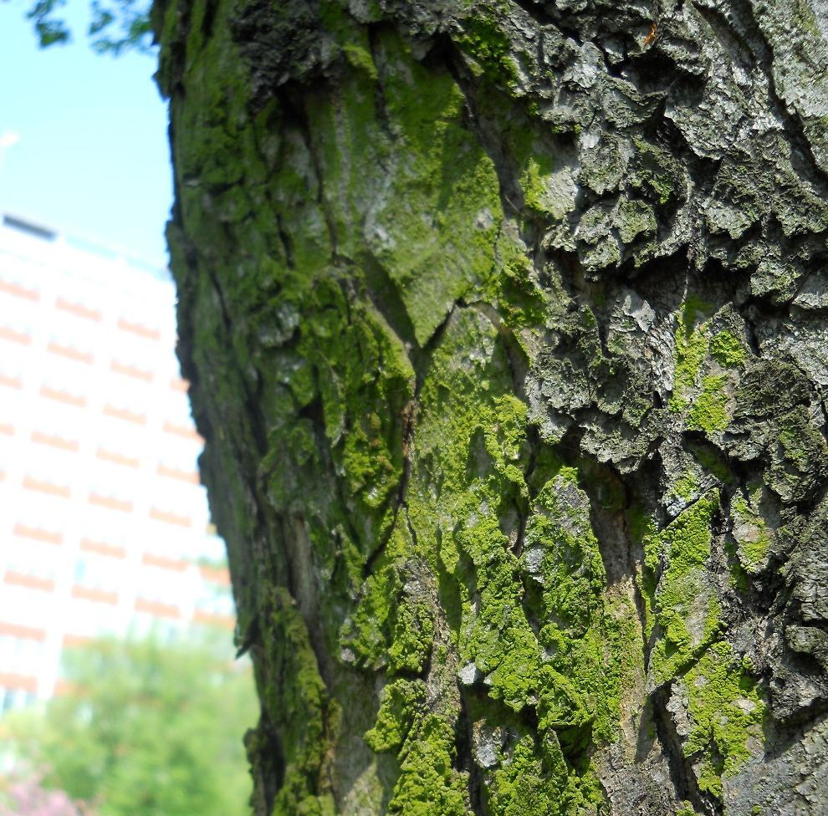
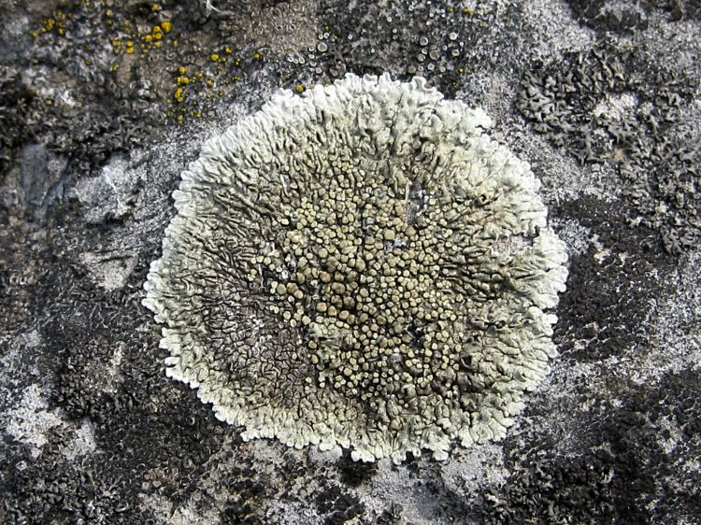
Stupnice kvality ovzduší dle zastoupení lišejníků
Mimořádně znečištěné ovzduší
  na kůře stromů či betonových površích rostou pouze povlaky jednobuněčné řasy zrněnky
Silně znečištěné
  ve spodní části kmenů roste korovitý lišejník misnička
Středně znečištěné
  na budovách, plotech, stromech a náhrobcích, s preferencí vápenatých podkladů roste úzce lupenitý lišejník terčovník zední, na azbestu může být nalezen i v silně znečistěných oblastech
Mírně znečištěné
  na skalách, zdech i stromech roste široce lupenitý lišejník terčovník skalní (býval používán i jako barvivo na vlnu)
Téměř čisté
  na stromech roste široce lupenitý lišejník terčovka bublinatá
Zdroje fotografií: http://www.biolib.cz/

Slide 24
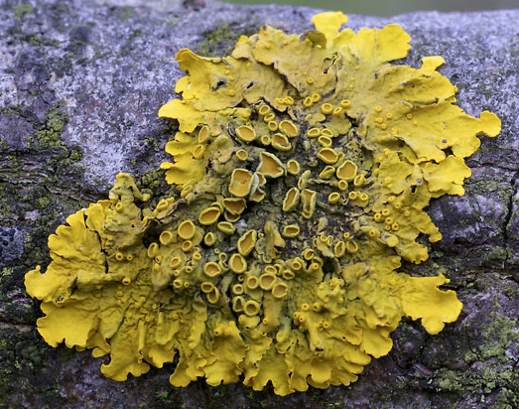
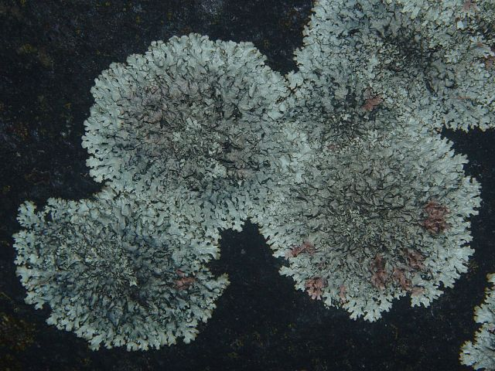
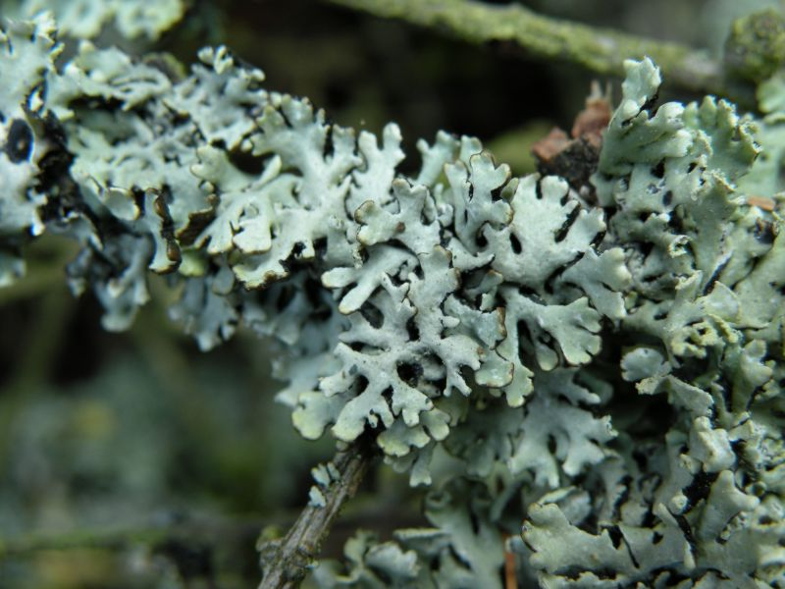
Stupnice kvality ovzduší dle zastoupení lišejníků
Mimořádně znečištěné ovzduší
  na kůře stromů či betonových površích rostou pouze povlaky jednobuněčné řasy zrněnky
Silně znečištěné
  ve spodní části kmenů roste korovitý lišejník misnička
Středně znečištěné
  na budovách, plotech, stromech a náhrobcích, s preferencí vápenatých podkladů roste úzce lupenitý lišejník terčovník zední, na azbestu může být nalezen i v silně znečistěných oblastech
Mírně znečištěné
  na skalách, zdech i stromech roste široce lupenitý lišejník terčovník skalní (býval používán i jako barvivo na vlnu)
Téměř čisté
  na stromech roste široce lupenitý lišejník terčovka bublinatá
Zdroje fotografií: http://www.biolib.cz/

Slide 25
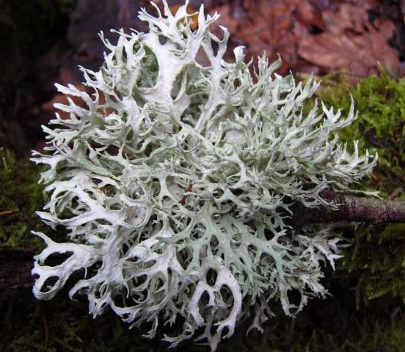
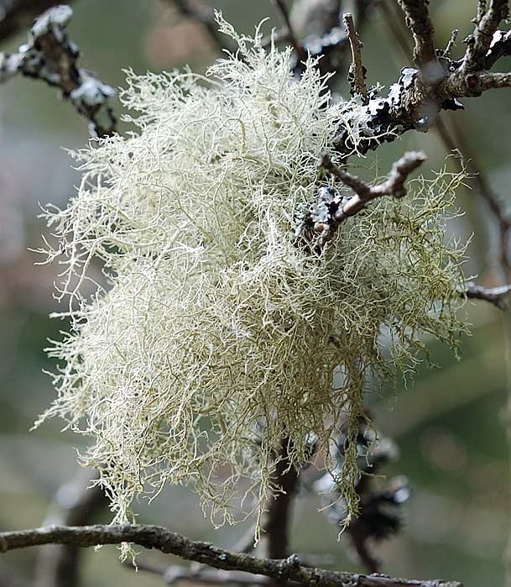
Stupnice kvality ovzduší dle zastoupení lišejníků
Čisté ovzduší
  na větvích stromů a výše na kmenech roste keříčkovitý lišejník větvičník slívový se stélkou dlouhou až 6 cm
Výjimečně čisté ovzduší
  Na stromech rostou „vousy“ (např. Krakonošovy vousy) – keříčkovitá stélka – provázky lišejníku rodu provazovka dlouhé 1-20 cm
Zdroje fotografií: http://www.biolib.cz/

Slide 26


Vliv změn na pH na vodu (a půdu)
BioNinja

Slide 27

Půdní pufrační systém

Slide 28
Půdní reakce aktivní v organominerálním horizontu lesních půd (2013)
Zdroj: Reininger, Průzkum výživy lesa, ÚKZUZ

Slide 29
Odolnost organismů vůči rostoucí kyselosti vody
7
6
6,5 poškození vápnitého krunýře raků
6,0 mladí lososi, pstruzi a siven se nelíhnou z jiker
5
5,7 umírají drobní korýši, hmyz, plži, mlži, plankton
5,5 žádný druh ryb se nemůže rozmnožovat
5,0 hynutí starších okounů a štik, mladí jsou už uhynulí
4
4,5 již nepřežije ani dospělý úhoř, či siven
3
4,5 rostou jen některé mechy a nejodolnější hmyz a plankton

Slide 30

Odolnost organismů vůči rostoucí kyselosti vody
7
6
5
4
3
Okoun říční
5,0 hynutí starších okounů a štik, mladí jsou už uhynulí

Slide 31

Odolnost organismů vůči rostoucí kyselosti vody
7
6
5
4
3
Siven americký
4,5 již nepřežije ani dospělý úhoř, či siven

Slide 32
Další druhy s indikačním či akumulačním potenciálem
důlkatec plicní - lišejník – neutrofizovaná kůra - velmi čistý vzduch (SO₂)
terčník zední (Xanthoria parietina) - lišejník – nadbytek minerálních forem dusíku v prostředí
kopřiva dvoudomá - bylina – nadbytek minerálních forem dusíku v půdě
šťovík alpský - bylina – nadbytek minerálních forem dusíku v půdě
mochna husí - bylina – nadbytek minerálních forem dusíku v půdě
bez černý - keř – nadbytek minerálních forem dusíku v půdě
Notes:
Ryzec obecný = roste místy hojně, ve skupinách, obvykle v travnatých či mechových místech pod borovicemi, často v mladých porostech či na jejich okrajích, např. u lesních cest.
Ryzec syrovinka = roste roztroušeně v listnatých, smíšených i jehličnatých lesích pod duby, buky, habry, borovicemi, smrky

Slide 33

Další druhy s indikačním či akumulačním potenciálem
důlkatec plicní - lišejník – neutrofizovaná kůra - velmi čistý vzduch (SO₂)
Zdroje fotografií: http://www.biolib.cz/
Notes:
Ryzec obecný = roste místy hojně, ve skupinách, obvykle v travnatých či mechových místech pod borovicemi, často v mladých porostech či na jejich okrajích, např. u lesních cest.
Ryzec syrovinka = roste roztroušeně v listnatých, smíšených i jehličnatých lesích pod duby, buky, habry, borovicemi, smrky

Slide 34

Další druhy s indikačním či akumulačním potenciálem
šťovík alpský - bylina – nadbytek minerálních forem dusíku v půdě
Zdroje fotografií: http://www.biolib.cz/
Notes:
Ryzec obecný = roste místy hojně, ve skupinách, obvykle v travnatých či mechových místech pod borovicemi, často v mladých porostech či na jejich okrajích, např. u lesních cest.
Ryzec syrovinka = roste roztroušeně v listnatých, smíšených i jehličnatých lesích pod duby, buky, habry, borovicemi, smrky

Slide 35

Další druhy s indikačním či akumulačním potenciálem
mochna husí - bylina – nadbytek minerálních forem dusíku v půdě
Zdroje fotografií: http://www.biolib.cz/
Notes:
Ryzec obecný = roste místy hojně, ve skupinách, obvykle v travnatých či mechových místech pod borovicemi, často v mladých porostech či na jejich okrajích, např. u lesních cest.
Ryzec syrovinka = roste roztroušeně v listnatých, smíšených i jehličnatých lesích pod duby, buky, habry, borovicemi, smrky

Slide 36
Zdroje informací
Zdroje informací:
Petr Anděl, Ekotoxikologie, bioindikace a biomonitoring
Jiří Kulich a kol., Bioindikace a biomonitoring aneb Jak poznat, v jakém prostředí žijeme
Notes:
Ryzec obecný = roste místy hojně, ve skupinách, obvykle v travnatých či mechových místech pod borovicemi, často v mladých porostech či na jejich okrajích, např. u lesních cest.
Ryzec syrovinka = roste roztroušeně v listnatých, smíšených i jehličnatých lesích pod duby, buky, habry, borovicemi, smrky

Slide 37
Úkol do naší příští hodiny (17.12.2020)
Vyberte si jeden určitý environmentální problém (např. nadbytek reaktivních forem dusíku v prostředí, zasolení půd, nadbytek fosforu ve vodách, okyselení půdy, znečištěné ovzduší obecně), fragmentace krajiny, příliš intenzivní a chemizované zemědělství – nastudujte si k němu informace z relevantních zdrojů
Navrhněte jakou sadou bioindikátorů by byl daný problém zjistitelný, monitorovatelný
Máte ve svém okolí nějaké takové místo? Jestli to bude možné a bezpečné, vypravte se na něj a zjistěte, zda jsou tam vybrané organismy přítomny, či nepřítomny…
Svá zjištění, poznatky a závěry shrňte v písemné formě do dokumentu ve wordu, který bude dlouhý 2-3 strany textu + případná fotodokumentace.
Notes:
Ryzec obecný = roste místy hojně, ve skupinách, obvykle v travnatých či mechových místech pod borovicemi, často v mladých porostech či na jejich okrajích, např. u lesních cest.
Ryzec syrovinka = roste roztroušeně v listnatých, smíšených i jehličnatých lesích pod duby, buky, habry, borovicemi, smrky

